Slide 1

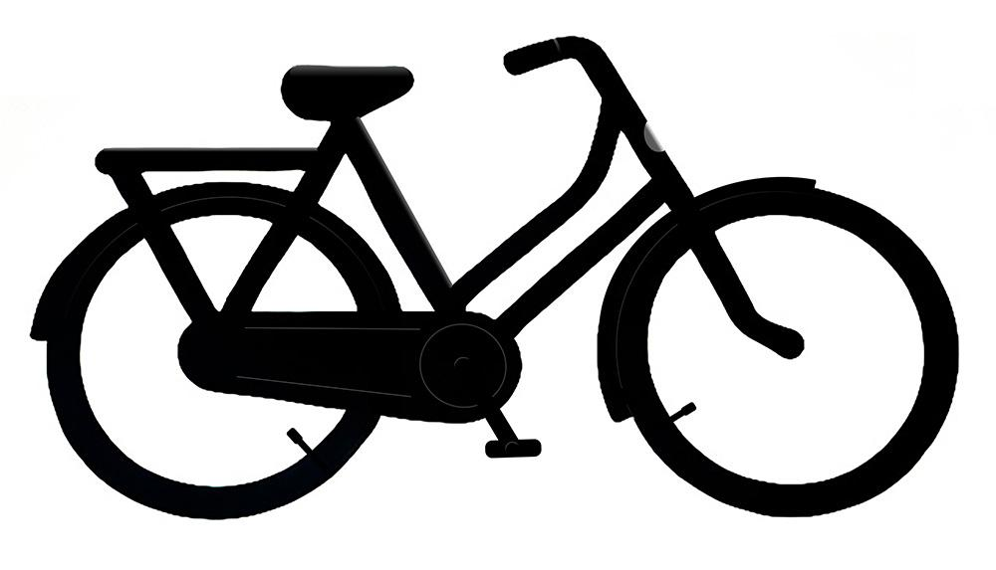
Training HR + AI

Slide 2
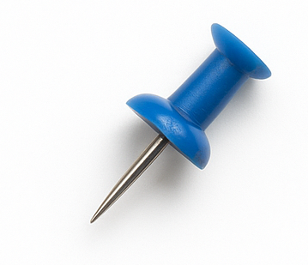
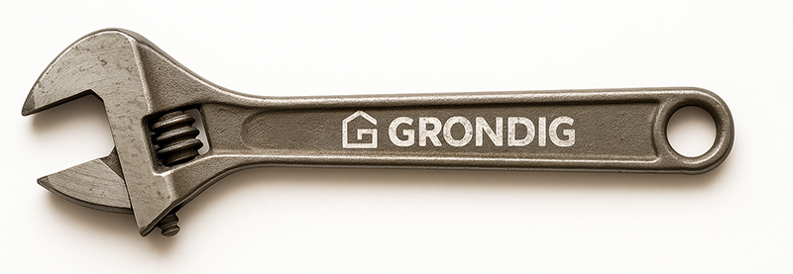
Thema’s
Over AI
Hoe ‘denkt’ AI
Verschillende vormen van AI
Leert AI van je geschiedenis
AI kijkt niet vanzelf naar bijlagen
Een zipfile als bijlage
Wat is een AI-agent?
Inhoud en tekst
AI tekst clichés
Wat is echt en wat is AI?
Vormgeving
Prompt
Soorten prompts
Het belang van een goede opdracht (prompt)
Welke onderdelen bevat een goede prompt?
Toetsen van je prompt en het antwoord
Een prompt automatiseren
AI beleid
Voeren van AI beleid
Privacy en AVG
Bedrijfsgeheimen
AI-act
Bias
Ethiek
Openbaar
Een chat delen
Privacy en gebruik ChatGPT
Wat doet Copilot met je data?
Anonimiseer / pseudoniem
Gebruik van AI begrenzen
Oplossingscyclus
Oplossingsproces in 5 stappen
Normkader

Slide 3
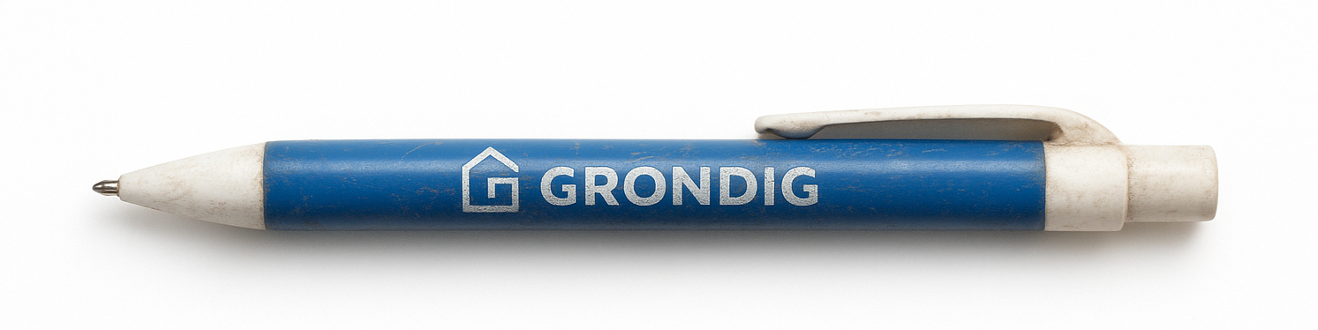
Hoe ‘denkt’ AI
In feite kun je niet zeggen dat AI ‘denkt’. AI heeft geen bewustzijn en begrijpt niet zoals een mens begrijpt. Wat je terugkrijgt als antwoord is gebaseerd op kans. Net als een kind geleerd heeft dat een tafel een tafel is, heeft AI dat ook geleerd aan de hand van voorbeelden en veel herhaling.
Indien AI heeft geleerd dat een tafel bedoeld is om op te zitten in plaats van aan te zitten, dan geeft AI dat verkeerde antwoord. Het betekent ook dat hoe exclusiever bepaalde informatie is, des te groter het risico is dat het fout is. Bij specialistische informatie loop je dus meer risico op verkeerde antwoorden. AI gaat mee in de stroom van data en hoe meer data, hoe beter het statistisch zal worden.
AI kan dus niet uit eigen beweging denken dat iets niet klopt. AI rekent. Het gaat dus niet om begrijpen maar om wat aannemelijk is aan de hand van patronen in data.
z.o.z.

Slide 4
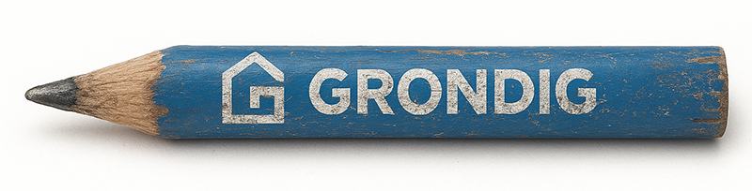
Hoe ‘denkt’ AI
Mens
Leren door ervaring
Denkt bewust
Begrijpt context
Kan creatief en intuïtief zijn
AI
Leren door data
Maakt voorspellingen op basis van kans
Herkent patronen
Is afhankelijk van trainingsdata
Een voorbeeld. Als je een afbeelding van een veiligheidshelm aan AI laat zien door het als bijlage bij een prompt te voegen, dan kun je vragen ‘wat is dit?’ AI zal niet denken, dat ziet eruit als iets dat je ter bescherming op je hoofd kunt zetten. AI kijkt naar de vorm en analyseert dus pixels en vergelijkt het patroon met wat AI eerder heeft gezien. AI rekent door en komt tot de conclusie: ‘statistisch moet dit wel een helm zijn’. Het is overigens vrij lastig om iets te vinden dat AI niet zo goed herkent en wij als mensen wel herkennen. Ga het maar eens proberen.

Slide 5
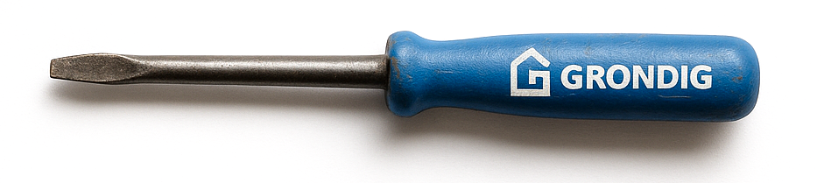
Verschillende vormen van AI
AI komt in meerdere vormen voor en de voornaamste zijn (nu):
1. Generatieve AI – Gaat op basis van bestaande informatie iets nieuws maken, bijvoorbeeld tekst, beeld, muziek of een programmeercode. De tools ChagGPT, Gemini en Copilot vallen onder deze vorm van AI.
z.o.z.

Slide 6
Verschillende vormen van AI
AI komt in meerdere vormen voor en de voornaamste zijn (nu):
1. Generatieve AI – Gaat op basis van bestaande informatie iets nieuws maken, bijvoorbeeld tekst, beeld, muziek of een programmeercode. De tools ChagGPT, Gemini en Copilot vallen onder deze vorm van AI.
2. Machine Learning – Op grond van data patronen herkennen en voorspellingen doen of keuzes maken. Bijvoorbeeld Netflix en Spotify die voorstellen doen op grond van eerder gebruik. Bij meer ingewikkelde systemen wordt het deep learning genoemd waarbij complexe patronen worden herkent (zelfrijdende auto’s). Deze vorm van AI is onderdeel van het gebruik van diensten en producten.
z.o.z.

Slide 7
Verschillende vormen van AI
AI komt in meerdere vormen voor en de voornaamste zijn (nu):
1. Generatieve AI – Gaat op basis van bestaande informatie iets nieuws maken, bijvoorbeeld tekst, beeld, muziek of een programmeercode. De tools ChagGPT, Gemini en Copilot vallen onder deze vorm van AI.
2. Machine Learning – Op grond van data patronen herkennen en voorspellingen doen of keuzes maken. Bijvoorbeeld Netflix en Spotify die voorstellen doen op grond van eerder gebruik. Bij meer ingewikkelde systemen wordt het deep learning genoemd waarbij complexe patronen worden herkent (zelfrijdende auto’s). Deze vorm van AI is onderdeel van het gebruik van diensten en producten.
3. Neurale netwerken – hersensimulatoren die meerdere lagen van de ‘hersenen’ laten samenwerken om complexe taken op te lossen, zoals beeld- en spraakherkenning. Dit is bijvoorbeeld het ontgrendelen van je telefoon aan de hand van je gezicht. Dus ook een vorm van AI als deel van het dagelijkse leven.
z.o.z.

Slide 8
Verschillende vormen van AI
AI komt in meerdere vormen voor en de voornaamste zijn (nu):
1. Generatieve AI – Gaat op basis van bestaande informatie iets nieuws maken, bijvoorbeeld tekst, beeld, muziek of een programmeercode. De tools ChagGPT, Gemini en Copilot vallen onder deze vorm van AI.
2. Machine Learning – Op grond van data patronen herkennen en voorspellingen doen of keuzes maken. Bijvoorbeeld Netflix en Spotify die voorstellen doen op grond van eerder gebruik. Bij meer ingewikkelde systemen wordt het deep learning genoemd waarbij complexe patronen worden herkent (zelfrijdende auto’s). Deze vorm van AI is onderdeel van het gebruik van diensten en producten.
3. Neurale netwerken – hersensimulatoren die meerdere lagen van de ‘hersenen’ laten samenwerken om complexe taken op te lossen, zoals beeld- en spraakherkenning. Dit is bijvoorbeeld het ontgrendelen van je telefoon aan de hand van je gezicht. Dus ook een vorm van AI als deel van het dagelijkse leven
4. Regelgebaseerde AI – werkt op basis van vooraf vastgelegde ‘als-dan’-regels. Deze systemen zijn voorspelbaar en komen wat verouderd over. Ze zijn minder flexibel dan lerende systemen. Denk aan Chatbots bij klantenservice met vaste voorgeprogrammeerde antwoorden, waarbij je het gevoel hebt dat je in een standaard antwoord of richting wordt geduwd.

Slide 9
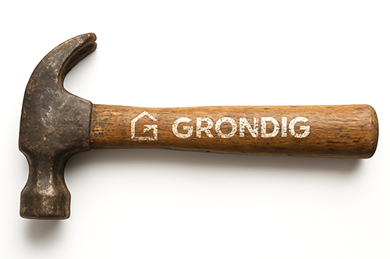
Leert AI van je ‘geschiedenis’
ChatGPT leert je steeds beter kennen, als dat instelt. Met iedere opdracht die opgeslagen wordt in het geheugen zal het steeds beter weten wat jij wenst. Het heeft een geheugen.
Dit kun je voorkomen door in de Tijdelijke chat te werken (rondje rechtsboven).
Je kunt overigens je persoonlijke interacties verwijderen in AI om opnieuw te beginnen.
Je kunt ook een aantal persoonlijke instellingen opgeven om betere respons te krijgen. Via instellingen (rechtsboven) en dan personalisatie en ‘aangepaste instructies’ kun je zaken invoeren als: naam, wie je bent, welke persoonlijke eigenschappen je van AI verwacht (zakelijk of informeel) en schrijfstijl.
z.o.z.

Slide 10
Leert AI van je ‘geschiedenis’
ChatGPT leert je steeds beter kennen, als je dat instelt. Met iedere opdracht die opgeslagen wordt in het geheugen zal het steeds beter weten wat jij wenst. Het heeft een geheugen.
Dit kun je voorkomen door in de Tijdelijke chat te werken (rondje rechtsboven).
Je kunt overigens je persoonlijke interacties verwijderen in AI om opnieuw te beginnen.
Je kunt ook een aantal persoonlijke instellingen opgeven om betere respons te krijgen. Via instellingen (rechtsboven) en dan personalisatie en ‘aangepaste instructies’ kun je zaken invoeren als: naam, wie je bent, welke persoonlijke eigenschappen je van AI verwacht (zakelijk of informeel) en schrijfstijl.
Copilot (stand-alone) werkt normaal gesproken niet met een geheugen en je bent dus iedere keer nieuw. In Copilot 365 versies kun je Personalization-switch aanzetten en dat betekent dat je de langetermijn geheugen laat meedraaien, zodat het steeds meer aansluit bij jouw wensen over schrijfstijl en dergelijke.
Het is directer en beter beheersbaar om een eigen stijlgids en schrijfstijl als bijlage mee te geven om beter de teksten te krijgen die je wenst.

Slide 11
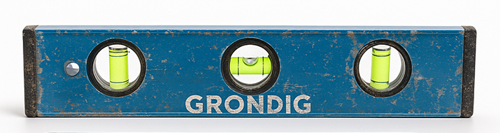
AI kijkt niet vanzelf naar bijlagen
Indien je een bijlage meestuurt, zoals een stijlgids (vormgeving) en een schrijfstijl (inhoud tekst), dan zal AI dat alleen meenemen als je er expliciet naar verwijst. AI kijkt dus naar de tekst van de prompt en niet naar de bijlagen. Je moet dus opnemen ‘Houd rekening met de bijlagen’.
Het is overigens mogelijk om in ChatGPT Pro een eigen GPT te maken met “Create a GPT” en dan kun je met “How should the assistant respond?” nadere instructies meegeven. Heb je maar een beperkt aantal instructies, dan kun je werken met de persoonlijke instellingen (kies rechtsboven voor instellingen > personalisatie > ‘aangepaste instructies’).
Voor copilot geldt ook dat het bijlage alleen meeneemt als je het aangeeft.

Slide 12
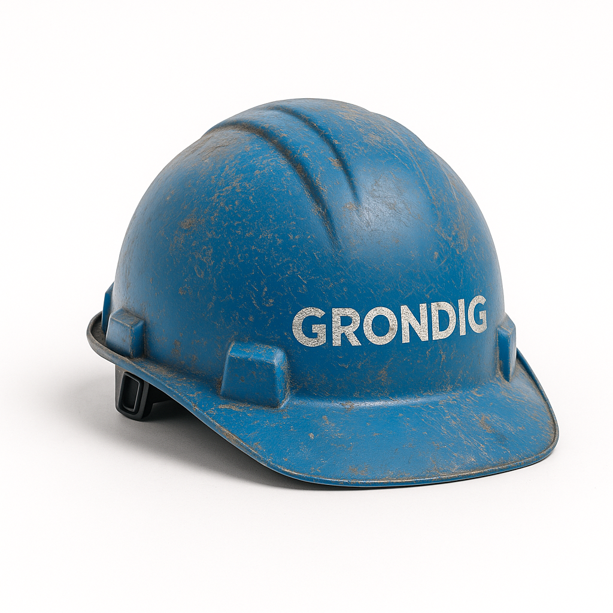
Een zipfile als bijlage
Heb je bij een zoekopdracht veel bijlagen en is dat een probleem, dan kun je dat oplossen door de bijlagen (deels) als een zip-file toe te voegen. Naast dat je vraagt om de bijlage mee te nemen, geniet het voorkeur om precies aan te geven wat er in de zipfile zit en wat je daarmee wenst.
Het kan handig zijn om ieder bestand in de zipfile een herkenbare naam te geven, zodat de bestandsnaam al duidelijk maakt wat er in de bijlage voorkomt. Indien iets een logo is, geeft dat dan in de naam aan en bij de foto’s kun je aangeven wat erop staat.
Het is overigens nog vrij lastig om met AI een mooi tekstbestand te laten maken waarin logo’s en foto’s mooi verwerkt worden, zodat het voorlopig handig is om foto’s later zelf toe te voegen. Als je minder perfectionistisch bent ingesteld zal je ook sneller tevreden zijn met de vormgeving van AI.

Slide 13
AI tekst clichés
In AI-teksten is het risico aanwezig dat AI wollig schrijft en dingen herhaalt in andere bewoordingen. Vaak ook in een volgorde dat je eerst een herhaling van de vraag krijgt, gevolgd door een opsomming en tot slot komt er een conclusie.
Een AI-model heeft ook iets tegenstrijdigs in zich. Enerzijds is AI vaak op grotere thema’s liever onpartijdig en zo neutraal mogelijk, oftewel voorzichtig en afstandelijk (ter voorkoming van Bias). Het ontbreekt dus vaak aan een persoonlijke ervaring en mening.
Anderzijds als je dan kijkt binnen een zin, dan mis je vaak de kleine persoonlijke nuancering, waardoor de zin over komt als ‘dit is het goede antwoord’. Dat laat minder ruimte voor reflectie.

Slide 14
Wat is echt en wat is AI?
Twee voorbeelden om AI-tekst en originele-tekst te herkennen:
“Sinds ik drie dagen per week thuiswerk, merk ik dat mijn concentratie toeneemt, maar ik mis het informele praatje bij het koffieapparaat. Vooral op maandag voel ik me soms wat geïsoleerd.”
“Thuiswerken biedt veel voordelen, zoals verhoogde productiviteit en minder reistijd. Echter, het kan leiden tot gevoelens van isolatie en minder sociale interactie met collega’s.”
z.o.z.

Slide 15
Wat is echt en wat is AI?
Nog een voorbeeld:
“Toen we bij onze klantenservice een AI-agent inzetten, merkten we in de eerste weken vooral verwarring bij klanten. De antwoorden waren vaak correct, maar misten nuance. Pas toen we menselijke controle toevoegden, werd het echt werkbaar.”
“AI-agents kunnen organisaties helpen door klantvragen automatisch af te handelen. Ze verhogen de efficiëntie, verlagen de werkdruk en zorgen voor snelle reactietijden. Dit maakt ze geschikt voor veel bedrijfsprocessen.”

Slide 16
Wat is een AI-agent?
Een AI-agent is als een slimme "uitvoerder" die op grond van de informatie die je geeft, analyseert en handelt. Zoals een chatbot in een klantenservice, die vragen herkennen en antwoorden geven.
Je kan het gebruiken om bepaalde standaard handelingen over te nemen, zoals ondersteuning bij het stap voor stap invullen van een functioneringsgesprekken. Enerzijds kan AI daarin vrij simpel regelgestuurd zijn (namelijk ingeval van ‘x’ doe je ‘y’) en gebruik je een standaard functioneringsformulier om in te vullen. Anderzijds kan het ondersteunend zijn bij het vinden van de juiste woorden voor opmerkingen.
Voor het maken van AI-agents heb je wel een exclusievere versie van AI nodig, zoals ChatGPT pro.

Slide 17
Vormgeving
Indien je wilt dat AI niet alleen kale tekst zonder vormgeving aangeeft, dan kun je AI leren om bijvoorbeeld een Word-bestand of PowerPoint-presentatie in een stijl te gieten. Dat betekent dat je een stijlgids (test) en presentatie-sjabloon (sheets) als bijlage toevoegt bij de opdracht. Je kunt ook foto’s als bijlage meesturen, hoewel het vaak beter werkt om dat zelf achteraf toe te voegen.
Stijlgids – Dit zijn de richtlijnen voor het merk dat je vertegenwoordigd. Het gaat om kleurcodes, logo’s, lettertypes en dergelijke. Een stijlgids is in de breedte bepalend voor hoe je met vormgeving naar buiten treedt.
Presentatie-sjabloon – Dit geeft inhoud aan je PowerPoint, oftewel de vormgeving van Sheets voor presentaties in de huisstijl van een organisatie.
z.o.z.

Slide 18
Vormgeving
Foto’s - Indien je foto’s toevoegt aan een opdracht om te combineren met een Word-bestand of PowerPoint, dan werkt het beter om in plaats van JPG de PNG-bestanden te gebruiken.
JPG zijn gecomprimeerd en zijn daarmee minder ‘puur’. Een JPG loopt het risico van compressiefouten of extra toegevoegde data die ze eerder onbruikbaar maken.
Een PNG is vaak wel iets groter, maar is minder foutgevoelig en heeft als voordeel dat de achtergrond van de foto ook transparant kan zijn, wat het vaak eenvoudiger maakt om deze mooi te combineren in Word of een PowerPoint.
z.o.z.

Slide 19
Vormgeving
Opdracht om samen met AI een stijlgids op te stellen
“Ik wil samen met jou een document maken waarin ik mijn tone of voice en schrijfstijl voor mijn organisatie vastleg. Stel me stap voor stap vragen, en geef me bij elke vraag duidelijke voorbeelden om uit te kiezen. Bouw op basis van mijn antwoorden een overzichtelijk Word-document dat ik later kan gebruiken of als bijlage bij prompts kan meesturen.”
z.o.z.

Slide 20
Vormgeving
Mocht de opdracht voor de schrijfstijl (tone-of-voice) vastlopen:
Gebruik dan het volgende:
Kun je de volgende vragen doorlopen en het antwoord per vraag bijhouden en verwerken in een Word-document als stijlgids?
1. Identiteit van de organisatie
- Wat is de missie van mijn organisatie?
- Wat zijn onze kernwaarden? Geef voorbeelden waar ik uit kan kiezen.
- Wat willen we dat mensen denken of voelen als ze aan ons denken?
- Wat maakt ons anders dan andere organisaties in onze branche?
2. Doelgroep
- Voor wie schrijven we meestal? Kun je helpen kiezen uit doelgroepen?
- Wat weten deze mensen al van ons?
- Wat willen we dat ze doen, voelen of begrijpen na het lezen van onze teksten?
3. Tone of Voice
- Welke woorden passen bij onze toon? Geef voorbeelden om uit te kiezen.
- Welke toon of woorden passen juist níet bij ons?
- Kun je een paar voorbeeldzinnen geven die wél en niet passen bij onze toon?
z.o.z.

Slide 21
Vormgeving
4. Schrijfstijl en taalgebruik
- Welke aanspreekvorm past bij ons: je of u?
- Maken we liever korte, actieve zinnen of mag het verhalend zijn?
- Welke schrijfstijl past: zakelijk, verhalend, overtuigend, feitelijk?
- Mogen we vaktaal gebruiken of moeten we dat vermijden?
- Zijn er specifieke woorden die we altijd of juist nooit gebruiken?
5. Gebruik en toepassing
- Hoe kunnen we dit document gebruiken?
- Kun je een samenvattend document maken op basis van onze antwoord

Slide 22
Soorten prompts
De voornaamste vormen van een prompt zijn:
Open prompts vs. gesloten prompts. Bij een open-prompt wil je dat AI meedenkt over oplossingen: “Geef 5 zienswijzen die de toename van het ziekteverzuim kunnen verklaren” Een gesloten prompt is: ‘Welke informatie heb je nodig om te berekenen wat de kosten zijn per jaar van een indexatie (toename) van het vaste maandloon met 1.5 %?’
z.o.z.

Slide 23
Soorten prompts
De voornaamste vormen van een prompt zijn:
Open prompts vs. gesloten prompts. Bij een open-prompt wil je dat AI meedenkt over oplossingen: “Geef 5 zienswijzen die de toename van het ziekteverzuim kunnen verklaren” Een gesloten prompt is: ‘Welke informatie heb je nodig om te berekenen wat de kosten zijn per jaar van een indexatie (toename) van het vaste maandloon met 1.5 %?’
Ketenvan-denken prompts (Chain-of-thought). Dit is bedoeld voor complexe problemen, vooral om het probleem te analyseren. "Ons bedrijf groeit met gemiddeld 10% per jaar, maar we kampen met krapte op de arbeidsmarkt. Denk stap voor stap na over hoe ik als een HR-manager een strategisch personeelsplan kan opstellen dat inspeelt op toekomstige groei.“
z.o.z.

Slide 24
Soorten prompts
De voornaamste vormen van een prompt zijn:
System prompts (rol-instellingen) in geavanceerdere tools. Dan definiëren je de rol van jezelf en AI in een chatinterfaces (zoals ChatGPT). Dit kun je binnen bepaalde AI-tools achter de schermen instellen en dat bepaald dan de algemene gedrag van het model.
Je kan het ook in je prompt zelf opnemen: “Ik ben een HR-manager en jij bent een juridische adviseur gespecialiseerd in Nederlands arbeidsrecht.” Je zult zien dat de behandeling van antwoorden anders is als je dit toevoegt op bijvoorbeeld de vraag: “Ik wil een buschauffeur op staande voet ontslaan die vanmorgen na een melding door de politie is aangehouden vanwege 0.9 promilage alcohol. Hoe pak ik dat aan?”

Slide 25
Het belang van een goede opdracht
Een duidelijke en complete opdracht aan AI is belangrijk om een passend antwoord te krijgen. Hoewel AI is opgebouwd met een ongekende hoeveelheid informatie, heeft AI jouw input nodig om te weten wat jij verwacht. Een goede prompt geeft helderheid over je wensen van de uitkomst. Je wil normaal maatwerk in het antwoord, dan is er ook maatwerk in de opdracht nodig.

Slide 26
Onderdelen van een goede prompt
Wens - wat wil je? – Anders gezegd, welke output heb je nodig (bijvoorbeeld schrijven, samenvatting, brainstormen, antwoord, uitleggen). Concentreer je op een enkele output die je verwacht en gebruik anders een stap-voor-stap-prompt. Je kan AI ook in een rol zetten, zoals adviseur, schrijver, programmeur.
Ik - wat is jouw positie en rol – Duidelijk maken vanuit welk perspectief jij de vraag stelt en zelf betrokken bent in het vraagstuk (bijvoorbeeld HR-manager).
Situatie – Wat is de context? - Duidelijk maken in welke omstandigheden deze opdracht van belang is?
Achtergrond - Welke achtergrondinformatie? – Welke informatie is van belang om mee te wegen in het beantwoorden van de vraag.
z.o.z.

Slide 27
Onderdelen van een goede prompt
Richtlijnen – Wat zijn de randvoorwaarden? - Duidelijk maken van de omvang, schrijfstijl en vormgeving en andere eisen waaraan de output moet voldoen (bijvoorbeeld het gebruik van een schrijfstijl voor de inhoud en stijlgids voor de vormgeving). Bij simpele vragen waarbij je AI gebruikt om te brainstormen kun je om bijvoorbeeld 10 verschillende outputs vragen. Je kunt ook een eigen voorbeeld of leeg concept als bijlage meegeven om je verwachtingen van de output duidelijk te maken.
Doelgroep – voor wie is het bedoeld? - Duidelijk maken wat voor wie de output is bestemd is (bijvoorbeeld een werknemer of voor jezelf, maar je kan hier het niveau van de doelgroep vermelden, zoals MBO, HBO of academisch-niveau).
    Wens – Ik – Situatie – Achtergrond – Richtlijnen – Doelgroep.
De voorgaande onderdelen van de ‘WISARD’ helpt je om complete prompts aan AI voor te leggen en maatwerk in de output te krijgen. Het is belangrijk om hier steeds beter in te worden, want hiermee kun je steeds betere resultaten uit AI halen.
z.o.z.

Slide 28
Toetsen van je prompt en het antwoord
Verwacht niet dat je direct het perfecte antwoord krijgt of dat er geen beter antwoord in zit. Je zult zien dat door kritisch naar de prompt en het antwoord te kijken, het mogelijk is om de output die je krijgt aanzienlijk te verbeteren. Ervaar het als een interactie om de output sterker te krijgen.
Je kunt in plaats van direct een antwoord te verwachten, ook eerst een paar toets vragen stellen. Bijvoorbeeld:
“Welke informatie heb je nog nodig?”
“Begrijp je deze prompt? Zo ja, wat is volgens jou de opdracht?”
“Kun je deze prompt herschrijven voor meer duidelijkheid, zonder de inhoud te veranderen?
“Welke aannames maakt deze prompt die mogelijk niet kloppen of onduidelijk zijn?”
z.o.z.

Slide 29
Toetsen van je prompt en het antwoord
Na het antwoord van AI is het belangrijk om dat kritisch te toetsen. Het gebeurt vaak genoeg dat niet alle onderdelen in je opdracht in het antwoord terug zijn te vinden. AI leent zich door de snelheid goed voor iteratie (herhaling).
Vervolgvragen kunnen zijn:
Kun je onderdeel ….. ook meenemen zonder de rest te veranderen?
Kun je toetsen of alle punten meegenomen zijn?
Kun je per onderdeel laten zien hoe je dat hebt meegenomen?
Heb je alternatieven om te doen of te schrijven?
Kun je controleren op bias (vooroordelen) of foutieve info?

Slide 30
Een prompt automatiseren
AI kan je helpen om een goede prompt te maken. Dat kun je mogelijk via een agent doen, maar je kunt ook je eigen standaardtekst gebruiken in AI.
Specifieke opdracht aan AI
Gedraag je als een AI-assistent die mensen begeleidt bij het schrijven van een tekst via het WISARD-model. Je werkt volgens deze 6 stappen:
Wens – Wat moet AI doen?
Ik – Vanuit welke rol wil je dat AI je ondersteunt? Type ‘Ja” als dit een opdracht is vanuit mijn rol van HR-manager?”
Setting – Wat is de aanleiding en voor welke situatie heb je het nodig?
Achtergrond – Welke info is relevant als achtergrond?
Richtlijnen – Welke beperkingen, vereisten of voorkeuren zijn er? Type ‘ja’ voor gebruik van de bijgaande schrijfstijl (inhoud) en stijlgids (vormgeving).
Doelgroep – Voor wie is de tekst bedoeld?
Stel deze vragen één voor één en wacht telkens op een antwoord van de gebruiker voordat je verdergaat.
Als alle onderdelen zijn ingevuld geef je aan wat je nog nodig hebt. Bouw daarna automatisch een krachtige, volledige AI-prompt én genereer wat er is gevraagd.
Start nu met de eerste stap.

Slide 31
Voeren van AI beleid
De omgang van AI in organisaties vraagt om aandacht voor de volgende thema’s:
Privacy en AVG en dan in het bijzonder het spanningsveld tussen AI dat behoefte heeft aan data enerzijds en de bescherming van persoonsgegevens anderzijds.
Bedrijfsgeheimen waarvoor het nodig is om te weten wat bedrijfsgevoelige informatie is en ook hoe je dat combineert met de wens AI in te zetten.
AI-act met voorschriften voor de verschillende vormen van gebruik van AI gelet op de risico’s die de overheid ziet.
Bias, een thema dat gaat over het probleem dat de technische toepassingen tot oneerlijke, onnauwkeurige of discriminerende resultaten kunnen leiden.
Ethiek ziet op de morele afwegingen en dus vooral het menselijke en maatschappelijke verantwoord gebruik van AI.

Slide 32
Privacy en AVG
De AVG (GDPR) verplicht organisaties om zorgvuldig om te gaan met persoonsgegevens van burgers en geeft mensen meer controle over hun eigen data.
AI verwerkt persoonsgegevens, bijvoorbeeld Chatbots die gesprekken analyseren of helpen om vraagstukken van werknemers op te lossen.
z.o.z.

Slide 33
Privacy en AVG
De AVG (GDPR) verplicht organisaties om zorgvuldig om te gaan met persoonsgegevens van burgers en geeft mensen meer controle over hun eigen data.
AI verwerkt persoonsgegevens, bijvoorbeeld Chatbots die gesprekken analyseren of helpen om vraagstukken van werknemers op te lossen.
De eisen van de AVG:
Er moet een geldige grondslag zijn voor het gebruik van persoonsgegevens. Dat kan door toestemming van de gebruiker, omdat het noodzakelijk is voor de uitvoering van een contract of het een gerechtvaardigd belang heeft (mits goed afgewogen).
De organisatie moet transparant kunnen uitleggen wat er met de gegevens gebeurt. Dat is lastig bij AI, omdat je het niet weet.
Alleen de strikt noodzakelijke gegevens mogen worden verzameld en verwerkt.
Gegevens mag je alleen gebruiken voor het doel waarvoor ze verzameld zijn.
z.o.z.

Slide 34
Privacy en AVG
Medewerkers hebben recht op inzage, correctie en bij geautomatiseerde besluitvorming recht op uitleg. Omdat geautomatiseerde besluitvorming normaal verboden is volgens de AI-act zal dat niet moeten spelen. Menselijke toetsing en afweging blijft nodig.
De beste oplossing voor de problemen met AVG is om de gegevens die je in AI stopt te anonimiseren en pseudonimiseren.
z.o.z.

Slide 35
Bedrijfsgeheimen
Voorkomen dat bedrijfsgeheimen bij derden komen gaat als volgt:
Stap 1: Bepaal wat onder bedrijfsgeheimen / vertrouwelijke informatie valt (zoals Strategische plannen, Broncode, Interne rapportages, Klantgegevens, Financiële administratie en HR-gegevens). Je kunt verder gaan door de risico’s te analyseren met een Data Protection Impact Assessment (DPIA).
Stap 2: Breng het gebruik van AI binnen de organisatie in kaart (welke AI-tools worden ingezet en waar worden de gegevens bewaard). Dit is overigens vereist op grond van de AI-act.
z.o.z.

Slide 36
Bedrijfsgeheimen
Voorkomen dat bedrijfsgeheimen bij deren komen gaat als volgt:
Stap 1: Bepaal wat onder bedrijfsgeheimen / vertrouwelijke informatie valt (zoals Strategische plannen, Broncode, Interne rapportages, Klantgegevens, Financiële administratie en HR-gegevens). Je kunt verder gaan door de risico’s te analyseren met een Data Protection Impact Assessment (DPIA).
Stap 2: Breng het gebruik van AI binnen de organisatie in kaart (welke AI-tools worden ingezet en waar worden de gegevens bewaard). Dit is overigens vereist op grond van de AI-act.
Stap 3. Blokkeer ongewenst gebruik of controleer gebruik. Dat kan met browser-plugins of DLP-systemen (Data Loss Prevention), gericht om data-uitstroom te controleren. Je kunt kiezen voor AI-oplossingen met enterprise governance-opties (bijv. Microsoft Copilot met tenant control).
Stap 4: Stel een AI-gebruiksbeleid op met richtlijnen voor de gegevens die wel en juist niet verwerkt mogen worden, als ook het gebruik van welke (interne) AI-diensten toegestaan zijn op welke wijze (normaal alleen zakelijke accounts).
z.o.z.

Slide 37
Bedrijfsgeheimen
Voorkomen dat bedrijfsgeheimen bij deren komen gaat als volgt:
Stap 1: Bepaal wat onder bedrijfsgeheimen / vertrouwelijke informatie valt (zoals Strategische plannen, Broncode, Interne rapportages, Klantgegevens, Financiële administratie en HR-gegevens). Je kunt verder gaan door de risico’s te analyseren met een Data Protection Impact Assessment (DPIA).
Stap 2: Breng het gebruik van AI binnen de organisatie in kaart (welke AI-tools worden ingezet en waar worden de gegevens bewaard). Dit is overigens vereist op grond van de AI-act.
Stap 3. Blokkeer ongewenst gebruik of controleer gebruik. Dat kan met browser-plugins of DLP-systemen (Data Loss Prevention), gericht om om data-uitstroom te controleren. Je kunt kiezen voor AI-oplossingen met enterprise governance-opties (bijv. Microsoft Copilot met tenant control).
Stap 4: Stel een AI-gebruiksbeleid op met richtlijnen voor de gegevens die wel en juist niet verwerkt mogen worden, als ook het gebruik van welke (interne) AI-diensten toegestaan zijn op welke wijze (normaal alleen zakelijke accounts).
Stap 5: Train medewerkers door bewustwording over AI-gebruik en risico’s .
Stap 6: Monitor, evalueer en update het beleid.

Slide 38
AI-act
De AI‑Act is een risicogebaseerde aanpak ter bescherming van burgers. Het geldt voor leveranciers en importeurs van AI en voor alle organisaties die AI gebruiken.
Organisaties dienen:
  Te onderzoeken welke vormen van AI ze toepassen;
  Te bepalen tot welke risicocategorieën deze toepassingen behoren (zie daarvoor ook de AI-database van de EU);
  Te voldoen aan de voorschriften van de leverancier;
  Te voldoen aan de voorschriften van de AI-act.
  z.o.z.

Slide 39
AI-act
Risicocategorieën
De voorschriften verschillen naar gelang het gaat om AI met een hoog, beperkt of miniem risico.
Wat is AI met een onacceptabel risico (de vormen die al verboden zijn):
Het beoordelen, indelen en discrimineren op grond van sociaal gedrag of fysieke eigenschappen.
Manipulerende systemen waarmee mensen onbewust andere beslissingen gaan nemen en ze opzetten tot ongewenst gedrag.
Risicobepaling door op grond van gedrag en karaktereigenschappen onderscheiden wie van hen toekomstige risico’s gaat vormen.
Registreren van gezichtsherkenning in een database.
Via gezichtsherkenning emoties afleiden.
z.o.z.

Slide 40
AI-act
Wat is AI met een hoog risico (beperking vanaf 1 september 2026):
Het gaat om AI die rechten kan aantasten of een risico vormt voor gezondheid en veiligheid.
AI voor personeelsbeheer. Het gebruik van AI door HR kan snel onder een hoog risico vallen, bijvoorbeeld door de achtergrond van sollicitanten te screenen.
AI voor onderwijs en training, door vooraf te screenen of iemand een training kan volbrengen.
Een voorbeeld:
Omdat ChatGPT potentieel dingen kan doen die onder hoog risico vallen, wordt deze tool ook onder het hoge risico gebracht. Formeel moet je als je een tekst met ChatGPT hebt gemaakt vermelden dat deze tekst is geschreven of geïnspireerd is door ChatGPT.
z.o.z.

Slide 41
AI-act
AI met een beperkt risico (voorschriften vanaf 1 augustus 2025):
AI met een potentie tot misleiding, oftewel dat je mogelijk anders niet weet dat je niet met een echt persoon te maken hebt. Dit gebruik moet je dus kenbaar maken en ook moet duidelijk zijn waarmee de tool zich traint.
z.o.z.

Slide 42
AI-act
Voldoen aan de voorschriften van de AI-act:.
Opzetten documentatieregistratie om AI-conform te worden. Dat is een systeem met registratie van toepassingen, indeling in deze risicocategorie en uitwerking hoe er verantwoord met deze AI-tool wordt omgegaan met inbegrip van documentatie van de AI-leverancier.
Je maakt per tool een gebruiksdocument waarin je het doel van de tool vastlegt, waarin je aangeeft wat de tool doet en wie daar gebruik van maakt, als ook wat voor voorschriften je hebt voor gebruik (zoals inbouwen persoonlijke toetsing of controles, als ook registratie van deze controles).
Uitdragen en kenbaar maken van voorschriften en beleid onder de gebruikers binnen de organisatie.
z.o.z.

Slide 43
AI-act
Een voorbeeld
Voor ChatGPT leg je bijvoorbeeld vast dat je het gebruikt bij het schrijven van teksten of analyseren van documenten. Daarin geef je aan welke informatie niet opgenomen mag worden in de conversatie, zoals specifieke bedrijfsgevoelige info. Je geeft ook aan gebruikers moeten aangegeven als teksten met deze tool gemaakt zijn. Je bepaalt wie op de controle toeziet en wanneer hierop steekproeven plaatsvinden.
Voor een chatbot bijvoorbeeld geldt dat deze in de communicatie aangeeft dat het om een chatbot gaat met een link naar de basis van de aan te dragen gegevens.
z.o.z.

Slide 44
Bias
Bias gaat over het probleem van de technische toepassingen die tot een oneerlijke, onnauwkeurige of discriminerende resultaten kunnen leiden. Dat komt door tekortkomingen in de data of aannames die aan antwoorden ten grondslag liggen.
Indien je AI een profiel voor een kandidaat laat maken voor een nieuwe bestuurder op grond van de informatie van eerdere bestuurders, dan is het goed mogelijk dat bepaalde personen uitgesloten worden.
Het gevolg is dat het algoritme vooringenomen is en bepaalde personen achterstelt, wat discriminatie op bijvoorbeeld leeftijd, geslacht of afkomst tot gevolg heeft. Het kan mensen ook anders behandelen door hun adres of inkomensklasse.
z.o.z.

Slide 45
Bias
Hoewel het verboden is om AI belangrijke beslissingen te laten nemen in de vorm van wie je aanneemt of ontslaat, kan dit ook al spelen in een ogenschijnlijk objectieve voorselectie.
Zorg daarmee voor menselijk toetsing en dat AI dus niet zelfstandig beslist nu je daarmee overigens ook al snel in strijd handelt met de AI-act. Zorg ervoor dat beslissingen uit te leggen zijn, oftewel dat je kunt toelichten waarom je tot een bepaalde beslissing bent gekomen.
Laat een uitkomst die van impact is op personen nog een keer toetsen op Bias en in het bijzonder of deze representatief is. Voor een Bias-audit kun je ook kijken naar systemen als de Fairlearn en IBM AI Fairness 360 Toolkit welke zo te gebruiken zijn dat je de gegevens lokaal houdt.

Slide 46
Ethiek
Het gaat hier om morele afwegingen en dus vooral het menselijke en maatschappelijke verantwoord gebruik. Het gaat over vanuit menselijk oogpunt goed en kwaad, juist en onjuist handelen. Handelen op grond van redelijkheid en billijkheid, oftewel binnen wat juridisch mag ook kijken wat je menselijk acht voor zowel een werknemer en samenleving.
Niet alles wat kan is verstandig of wenselijk. AI denkt alleen aan wat technisch haalbaar is op grond van data en heeft geen moreel kompas. Omdat AI geen gevoel heeft kan AI niet instaan voor een menselijke maatstaf. AI geeft een antwoord op grond van statistieken uit data, zonder een eigen afweging wat verantwoord is. Lastig is dat AI ook niet transparant is over hoe het tot een bepaald antwoord komt. Het is dan ook moeilijk om te controleren en uit te leggen.
z.o.z.

Slide 47
Ethiek
In een dienstverband wordt gedacht aan goed werkgeverschap en goed werknemerschap. Ethiek gaat nog een stap verder dan deze arbeidsrechtelijke normen.
De problematiek die speelt is onder andere:
AI en techgiganten verwerken grote hoeveelheden persoonlijke data, waardoor mensen onzeker kunnen zijn over wat er met hun data gebeurt.
AI die beslissingen neemt met gevolgen voor mensen
Is het verantwoord dat als je door AI fouten maakt deze niet op de maker van AI te verhalen is.
AI geeft ruimte voor manipulatie, omdat het ook mensen met kwade bedoelingen kan helpen.

Slide 48
Chat delen
Het is mogelijk om een chat te delen, zodat anderen kunnen meekijken. Anderen kunnen in de chat niets veranderen, het is dus informatief:
In ChatGPT kies je na de eerste opdracht voor “rechtsboven” DELEN. Je krijgt dan een link die je aan een ander kunt geven (toesturen) waarmee een ander toegang krijgt tot alleen deze chat.
In Copilot kies je na de eerste opdracht voor “SHARE”. Je krijgt dan een link die je aan een ander kunt geven (toesturen) waarmee een ander toegang krijgt tot alleen deze chat.

Slide 49
Privacy en gebruik ChatGPT
Het gebruik van OpenAI is nooit volledig privé, maar je kunt wel instelling aanpassen.
Naast de mogelijkheid om in de tijdelijke modus te werken (rondje rechtsboven) kun je ook via instellingen (icoontje rechtsboven) het volgende instellen:
Algemeen – Hier kun je chats verwijderen
Gegevens beheer – Het model verbeteren voor iedereen – kun je uitzetten
Personalisatie – Opgeslagen geheugen raadplegen – kun je uitzetten.
Bouwersprofiel – Je naam kun je hier uitzetten en alle linken naar persoonlijke sites kun je hier uitzetten.
z.o.z.

Slide 50
Privacy en gebruik ChatGPT
Er zijn opties om meer privé te werken (van goed naar minder goed):
1. GPT lokaal draaien – dan ga je een open-source model lokaal op je eigen machine of server draaien. Dit kan met moddelen van bijvoorbeeld Mistral, LLaMA (Meta), GPT-J of GPT-NeoX (van EleutherAI) en via tools als Ollama, LM Studio en Text Generation WebUI
2. Zelf hosten in de cloud – Dat is een GPT-model draaien op een eigen cloudserver (bijvoorbeeld Hetzner) en het afschermen via firewalls of VPN, waarmee je bepaalt waar de data staat.
3. Gebruik OpenAI GPT via API. Je gaat dan zelf een proxy opzetten tussen je app en de OpenAI API en deze prompt kun je versleutelen.
4. Eigen GPT bouwen via OpenAI's “Custom GPTs” - Dit kan via chat.openai.com maar dit is alleen met extra maatregelen privé, dus een beperkte oplossing.

Slide 51
Wat doet Copilot met je data
Wanneer Copilot (zoals in Outlook) een e-mail genereert of aanvult:
Je invoer (zoals een e-mailthread of concept) wordt tijdelijk verwerkt.
Copilot gebruikt AI (zoals GPT-4 van OpenAI, via Microsoft Azure) om een antwoord te genereren.
Het gegenereerde antwoord wordt lokaal weergegeven, zodat jij het kunt goedkeuren, aanpassen of verwerpen.
De data blijft binnen jouw Microsoft 365-omgeving, mits je werkt met de commerciële versie van Copilot (niet de consumentenversie van bijvoorbeeld Bing Chat).
z.o.z.

Slide 52
Anonimiseer / pseudoniem
Met anonimiseer weet je alleen nog zelf (in je hoofd) om wie het gaat. Bij pseudonimiseren heb je ergens vastgelegd wie bij de pseudoniem hoort.
Opties voor het anoniem werken.
Tool | Type | Toepassing | Voordelen
Excel / Google Sheets | Handmatig | Kleine datasets, basisvervanging | Eenvoudig, laagdrempelig
ARX | Desktop (Java) | Statistische anonimisering (k-anonimiteit, etc.) | Krachtige methodes, risicoanalyse
Amnesia | Web-based (gratis) | Data generalisatie & suppressie | Gebruiksvriendelijk, exportmogelijkheden
Python (Faker, Pandas) | Programmeertaal | Grotere of geautomatiseerde datasets | Flexibel, geschikt voor AI & synthetische data
sdcMicro (R) | R-pakket | Statistische gegevens, o.a. surveys | Wetenschappelijk onderbouwd, veel opties

Slide 53
Gebruik van AI begrenzen
Het meest effectief om AI aan banden te leggen is een beveiliging die ingrijpt en niet afhankelijk is van medewerkersgedrag.
Browser-plugins
Dit is een beveiligingsfunctie die wordt geïnstalleerd in de browsers (zoals Chrome of Edge) voor het monitoren of beperken van het delen van gegevens. Bijvoorbeeld een detectie als een medewerker tekst invoert op een website zoals ChatGPT en waarschuwt als dit gevoelige informatie lijkt te bevatten. Dit is snel te implementeren en vrij goedkoop.
z.o.z.

Slide 54
Gebruik van AI begrenzen
Het meest effectief om AI aan banden te leggen is een beveiliging die ingrijpt en niet afhankelijk is van medewerkersgedrag.
DLP-systemen
Een Data Loss Prevention voorkomt dat gevoelige informatie een organisatie verlaat door actief te scannen op patronen zoals creditcardnummers, namen, BSN’s of vertrouwelijke documenten. Geeft een melding of blokkeert een sessie. Dit wordt toegepast op het hele IT-systeem (met patroonherkenning en niet alleen de browser) en geeft veel ruimte voor maatwerk in de beschermingsinstellingen.
z.o.z.

Slide 55
Gebruik van AI begrenzen
Het meest effectief om AI aan banden te leggen is een beveiliging die ingrijpt en niet afhankelijk is van medewerkersgedrag.
Enterprise governance bij AI-tools
Dit is AI binnen een zakelijke IT-omgeving, dus gebruik op een veilige, beheersbare en conforme manier. Voorbeeld: Microsoft Copilot met tenant control. In dat geval kunnen alleen gebruikers binnen de organisatie de AI gebruiken, blijft gebruik binnen de Microsoft 365-omgeving, zonder gebruik voor modeltraining, met mogelijkheid om logging, beleid en toegangscontrole. Opslag binnen EU (Ierland)

Slide 56
Oplossingsproces in 5 stappen
Het denkproces naar een oplossing:
Doortastend – analyseren en bepalen waar je wilt uitkomen
Doeltreffend – de aanpak verkennen
Kritisch – een aanpak toetsen en een keuze maken
Integreren – van alle onderdelen voor een succesvolle aanpak
Verbindend – communiceren en het vertrouwen verdienen
Z.o.z.
Notes:
Oplossingsproces in 5 stappen

Slide 57
Oplossingsproces in 5 stappen
Een voorbeeld
Je trein is uitgevallen en je komt daardoor te laat op een afspraak (analyseren), je kan wachten op de volgende trein maar dat is onzeker en mogelijk is het beter om de bus of je auto te nemen (de aanpak verkennen), de bus valt af en je neemt de auto (kritisch toetsen) en terwijl je terug naar huis loopt om de auto te pakken denk je na wat je nu allemaal nodig hebt (een snelle route en een parkeerplaats) en ondertussen bel je met je afspraak en leg je de situatie uit en vraag je of je op die locatie kunt parkeren om tijd te winnen (verbindend).
Als het gaat om complexe problemen kun je veel bereiken door deze stappen bewust te doorlopen. Hoe complexer het probleem, des te meer doordacht is de aanpak die nodig is.
Notes:
Oplossingsproces in 5 stappen

Slide 58
Normkader
Je eigen normkader als richtlijn voor AI
Een normkader geeft houvast voor toekomstige vraagstukken. Het is belangrijk om zicht te hebben op onderstaande drie thema’s:
Werkgeversvisie - Wat voor soort werksituatie wens je en wat voor soort werkgever wil je zijn?
Stakeholders – welke partijen zijn belangrijk (in HR-vraagstukken), zowel intern als extern. Wat zijn hun verwachtingen?
Governance – het gaat om ‘goed bestuur’ en dat je van elkaar weet wat je belangrijk vindt in hoe en waarom beslissingen worden genomen.
Notes:
Oplossingsproces in 5 stappen

Slide 59
End
……………………….
Notes:
Oplossingsproces in 5 stappen

